Slide 1

PHÒNG GIÁO DỤC VÀ ĐÀO TẠO QUẬN LONG BIÊN
MĨ THUẬT LỚP 4

Slide 2

MĨ THUẬT LỚP 4
Chủ đề 1: Gia đình vui vẻ
Bài 2 – Phong cảnh quê hương ( Tiết 2)

Slide 3
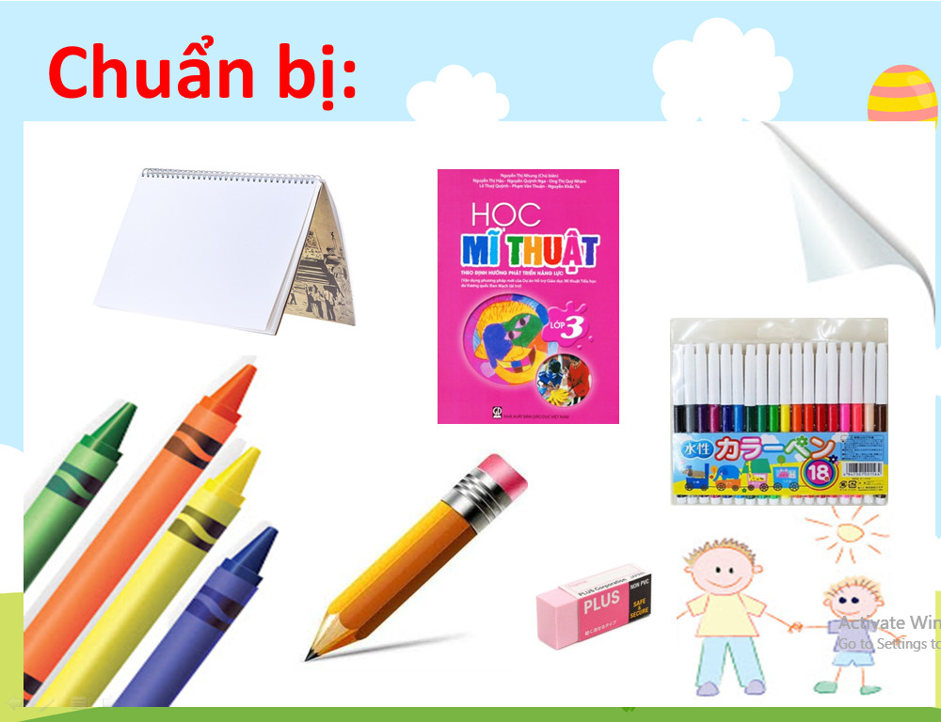

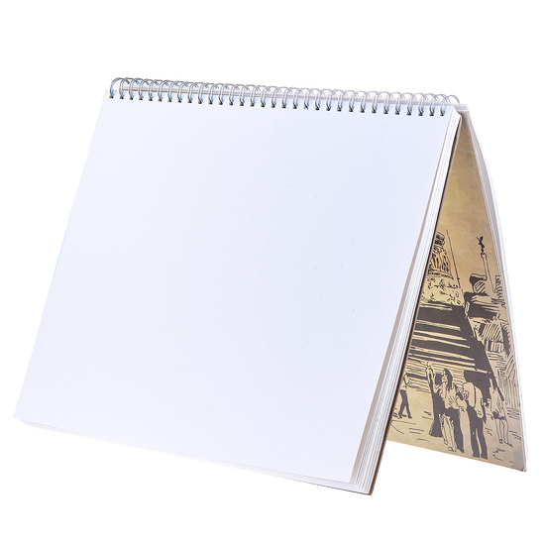
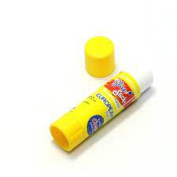

Chuẩn bị

Slide 4

Yêu cầu cần đạt:
- Nêu được cách kết hợp người và cảnh vật trong vẽ tranh phong cảnh.
- Tạo được bức tranh phong cảnh có nhân vật làm điểm trọng tâm.
- Chỉ ra được màu gọi cảm giác nóng, lạnh và các hình có tỉ lệ phù hợp trong sản phẩm mĩ thuật
- Chia sẻ được ý thức bảo vệ môi trường để quê hương xanh, sạch, đẹp.

Slide 5


Slide 6

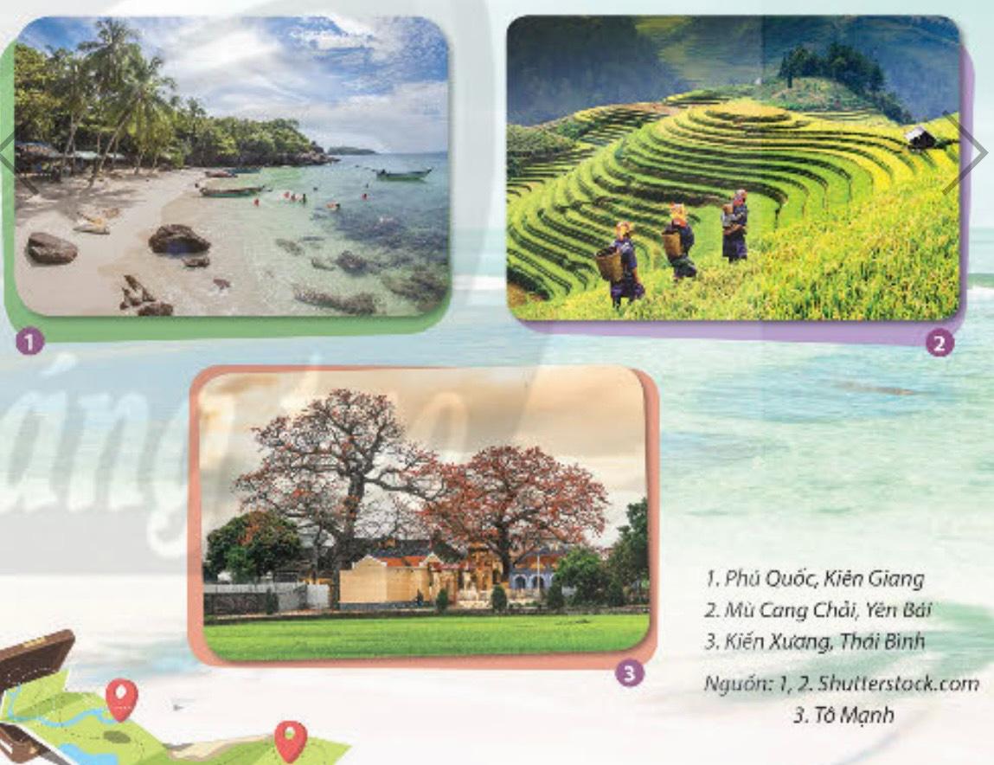
+ Em cùng gia đình đã đến hoặc em biết những cảnh đẹp nào của quê hương đất nước?
+ Cảnh đẹp đó ở đâu? Thuộc vùng miền nào?
+ Nơi đó có những cảnh vật gì? Màu sắc của cảnh vật đó tạo cho em cảm giác như thế nào?

Slide 7




2. KIẾN TẠO KIẾN THỨC
KĨ NĂNG

Slide 8
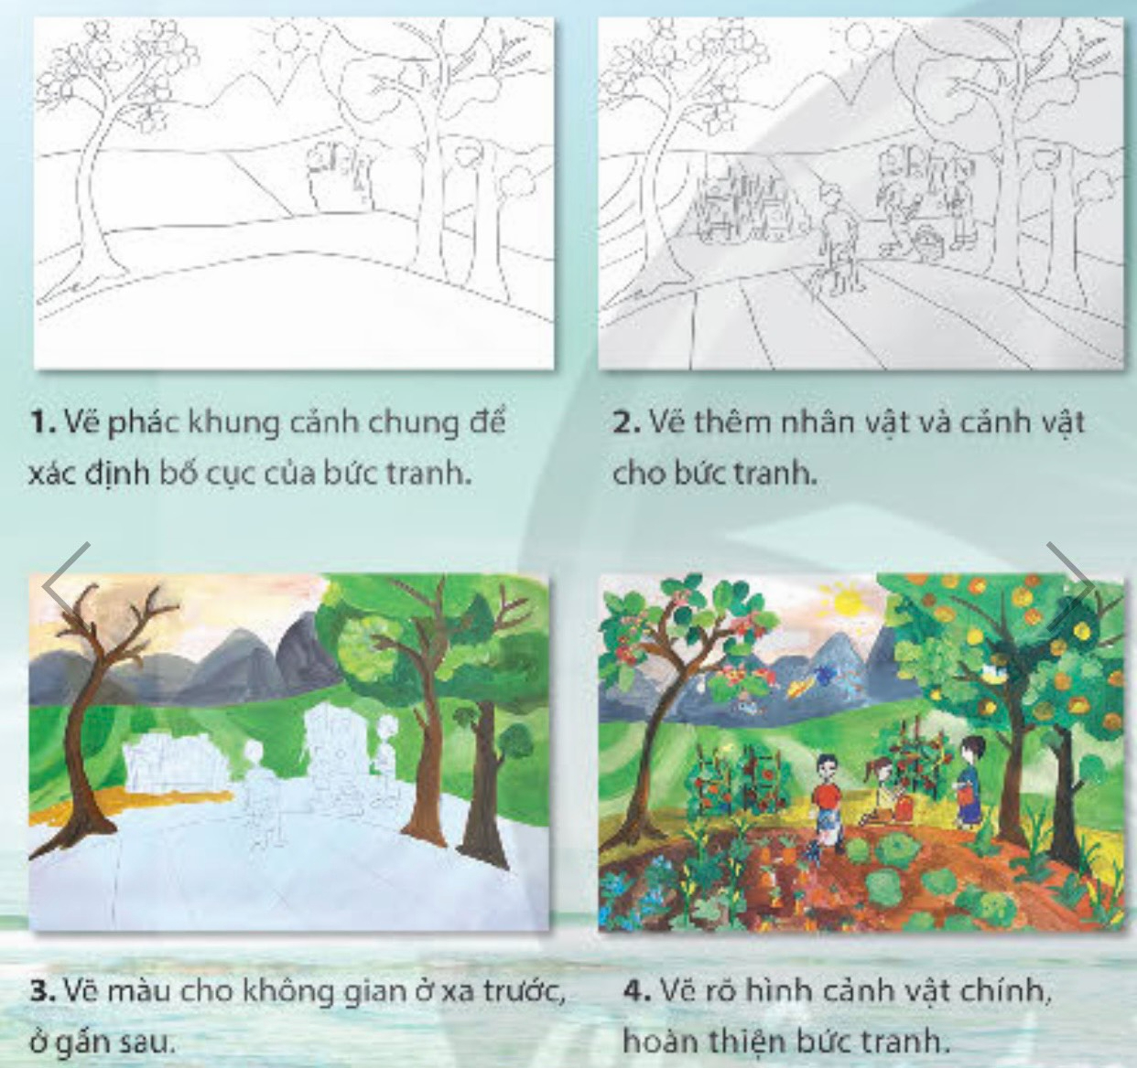
+ Để vẽ tranh phong cảnh cần bao nhiêu bước?
+ Hình minh hoạ có những cảnh vật gì? ở đâu?
+ Vẽ màu cho bức tranh như thế nào để thể hiện được không gian ở xa, ở gần?
+ Các nhân vật trong tranh nên vẽ trước hay sau khi vẽ không gian của bức tranh?

Slide 9


GHI NHỚ
- Màu sắc và đậm nhạt có thể diễn tả được không gian xa, gần và cảm giác về nóng, lạnh trong tranh.

Slide 10

3. LUYỆN TẬP – SÁNG TẠO
Em hãy vẽ một bức tranh về phong cảnh quê em theo ý thích.

Slide 11
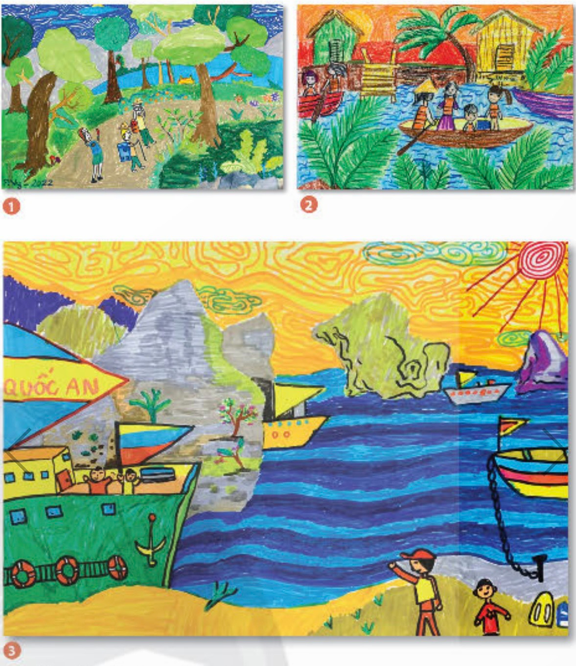

Slide 12
4. PHÂN TÍCH- ĐÁNH GIÁ
- Em thích bài vẽ nào? Vì sao?
- Phong cảnh trong bài vẽ là gì?
- Phong cảnh đó ở vùng miền nào ? Hình ảnh nào thể hiện điều đó?
- Theo em, nên điều chỉnh bổ sung gì để bài vẽ hoàn thiện hơn?

Slide 13
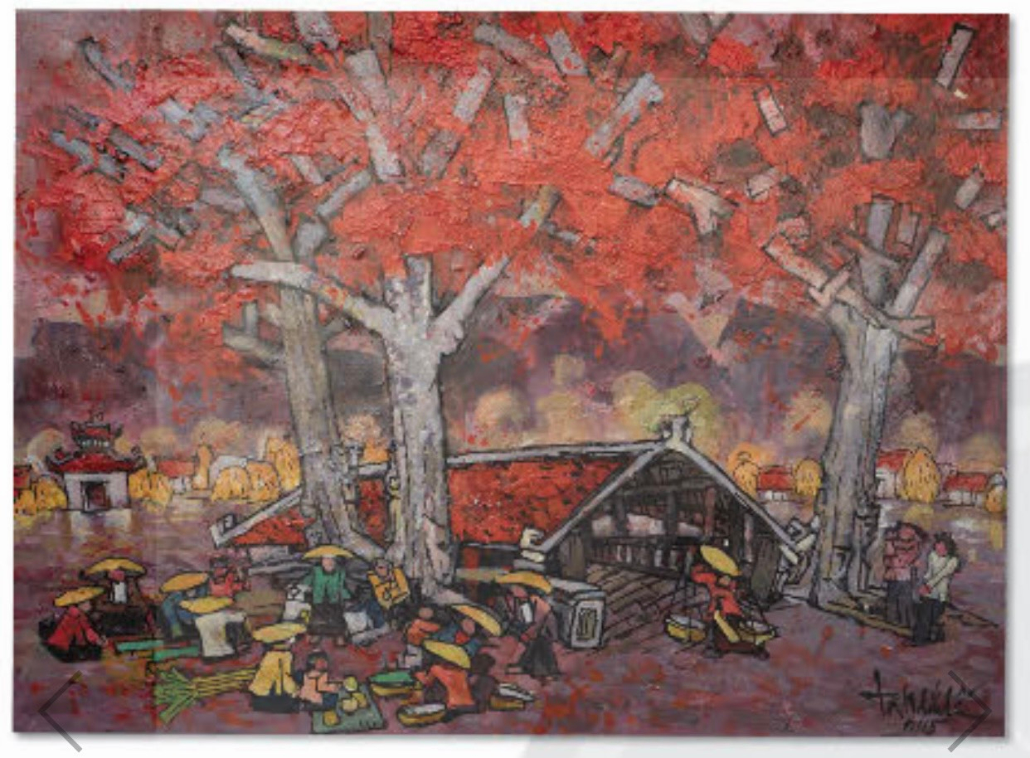
5. VẬN DỤNG – PHÁT TRIỂN
Tìm hiểu màu sắc trong tranh họa sĩ
Tác phẩm: Chợ quê - 2015
Họa sĩ: Triệu Khắc Lễ

Slide 14

DẶN DÒ
- Lưu giữ sản phẩm của Tiết 1 để tiết 2 hoàn thiện.
- Chuẩn bị đồ dùng học tập: bài vẽ tiết 1, màu vẽ cho tiết học

